Slide 1


PHÒNG GIÁO DỤC VÀ ĐÀO TẠO QUẬN LONG BIÊN
TRƯỜNG MẦM NON HOA SỮA
Năm học 2022-2023
GIÁO ÁN PHÁT TRIỂN THẨM MỸ
Đề tài: - DH : Thương con mèo
- TC : Trời nắng trời mưa
Lứa tuổi : Nhà trẻ D1 ( 24 – 36 tháng)

Slide 2

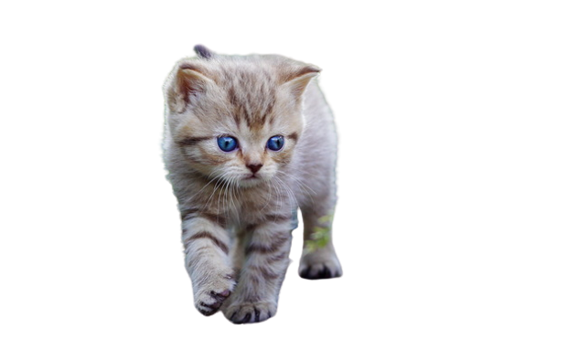
1.Ổn định :
Đôi mắt long lanh
Màu xanh trong vắt
Chân có móng vuốt
Vồ chuốt rất nhanh
Là con gì ?

Slide 3

2.Phương pháp
Lần 1: Cô hát kết hợp tình cảm, cử chỉ điệu bộ

Slide 4


Lần 2 : Cô hát có nhạc kết hợp
với động tác minh họa

Slide 5
Lần 3: Trẻ hát

Slide 6
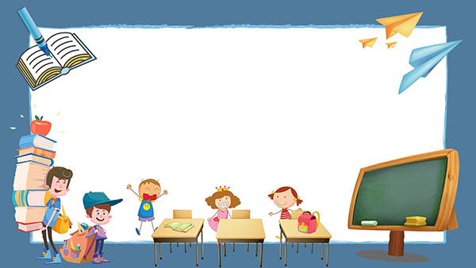
* TC : Ai đoán giỏi

Slide 7
3.Kết thúc

